Slide 1
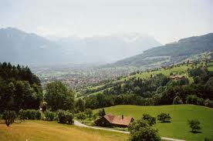
MAANTIETEELLISET NIMET

Slide 2
TÄRKEÄÄ MUISTETTAVAA: 1. maat, maanosat, kaupungit a) artikkelittomat Finnland, Lappland mutta: das kalte Finnland, das schöne Lappland - adjektiivi tuo artikkelin Ich möchte nach Finnland reisen. Ich wohne in Deutschland.

Slide 3
b) artikkelilliset WOHIN? Ich möchte.........................fahren. in die Schweiz (fem.akk.) in die USA (mon.akk.) WO? Ich wohne in der Schweiz. (fem.dat.) Ich wohne in den USA. (mon.dat.)

Slide 4
2. muut maantieteelliset erisnimet die See=meri; der See=järvi die Alpen – monikko auf den Kanarischen Inseln am Mittelmeer am Päijänne-See

